Slide 1

Náš rodostrom
Meno priezvisko
Trieda:
Šk.rok:

Slide 2
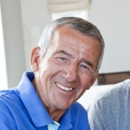
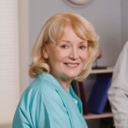
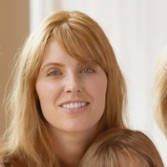
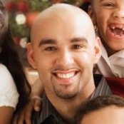
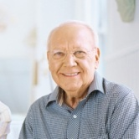
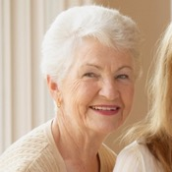

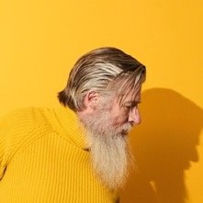

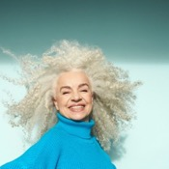

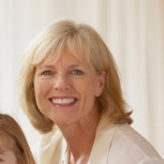

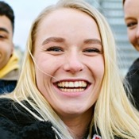
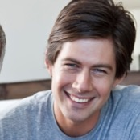

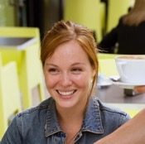
Rodostrom
Zdeněk
Dvořák
Blanka
Vejvodová
Božena
Šafránková
Filip
Šafránek
Antonín Zelinka
Věra Kopecká
Božena
Šafránková
Marie
Marková
Filip
Šafránek
Adam Vácha
Marie
Marková
Zdeněk Michna
Věra Kopecká
Zdeněk Dvořák
Božena
Šafránková
Anna Michnová
Božena
Šafránková

Slide 3
Rodostrom

